Slide 1
Дикие животные
Подготовила: Бессонова А Ю

Slide 2
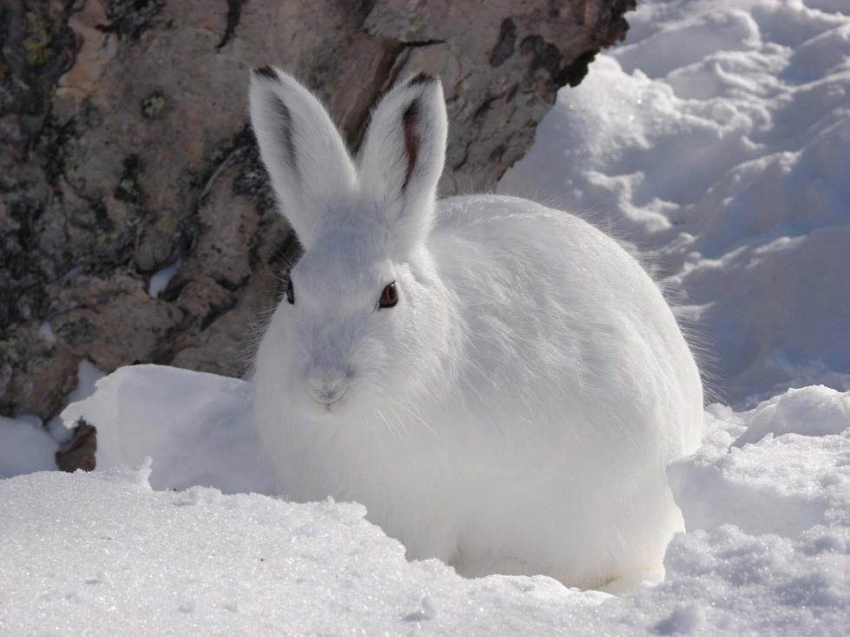
Зимой беленький,
А летом серенький,
Никто не обижает,
А всех сам боится.

Slide 3
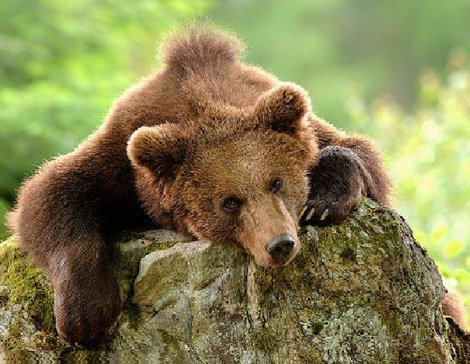
Он в берлоге спит зимой
Под большущею сосной
А когда придет весна
Просыпается от сна.

Slide 4
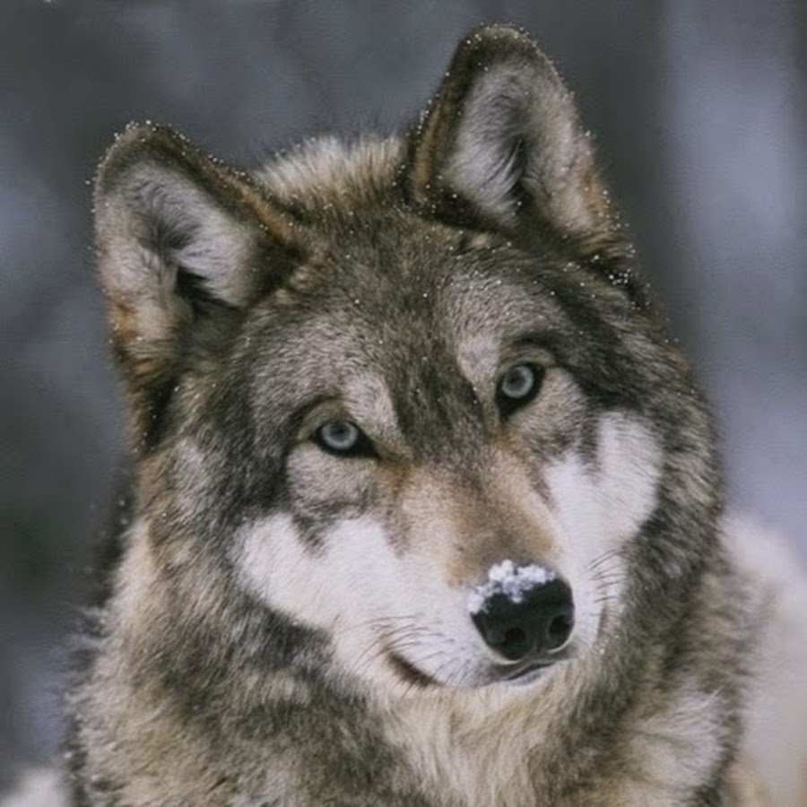
Кто зимой холодно
Ходит злой, голодный?

Slide 5
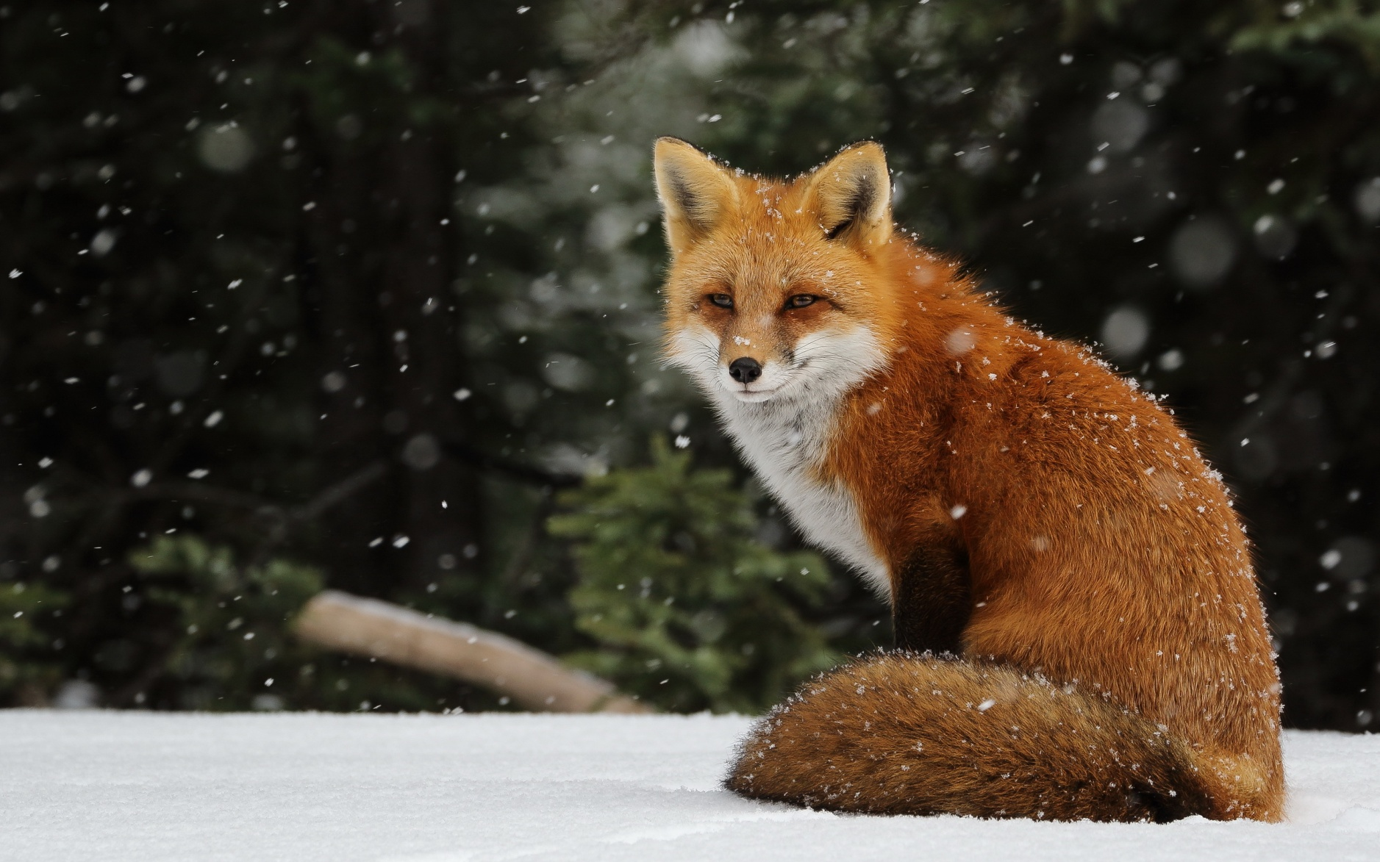
Рыжая птичница
В курятник пришла
Всех кур перечла
И с собой унесла.

Slide 6
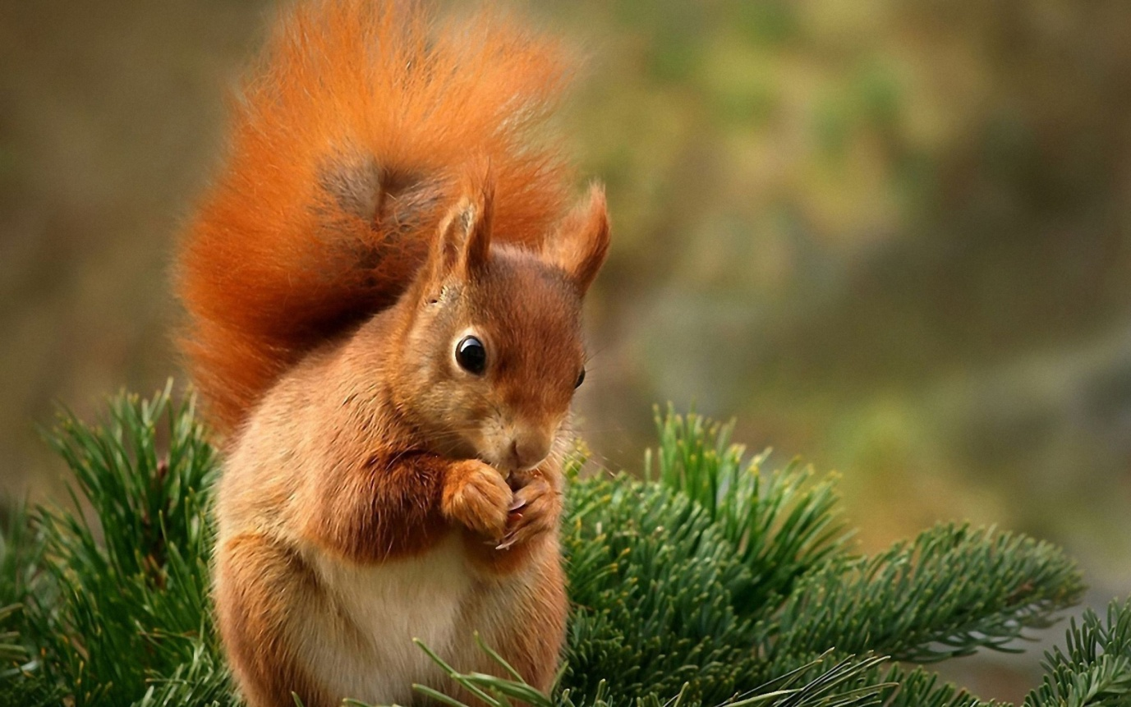
Кто по елкам ловко скачет
И взлетает на дубы?
Кто в дупле орехи прячет,
Сушит на зиму грибы?

Slide 7
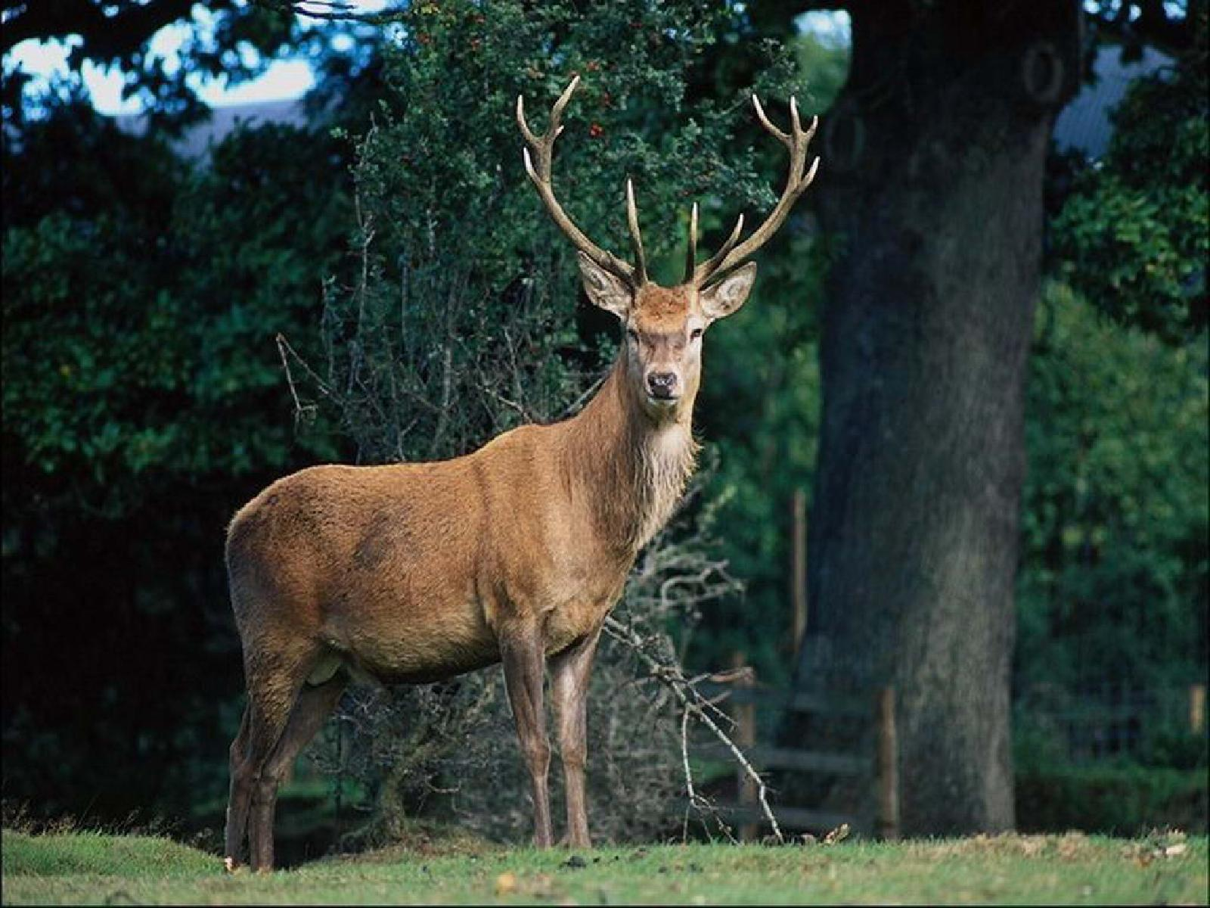
Кто на своей голове лес носит?

Slide 8
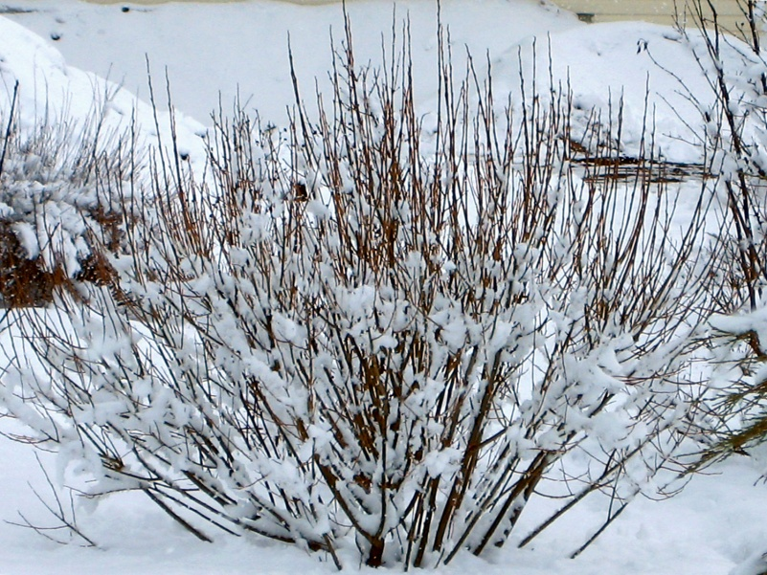
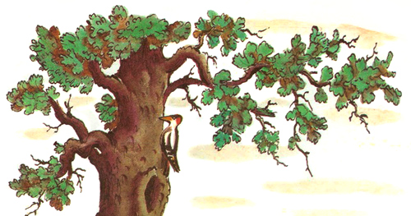
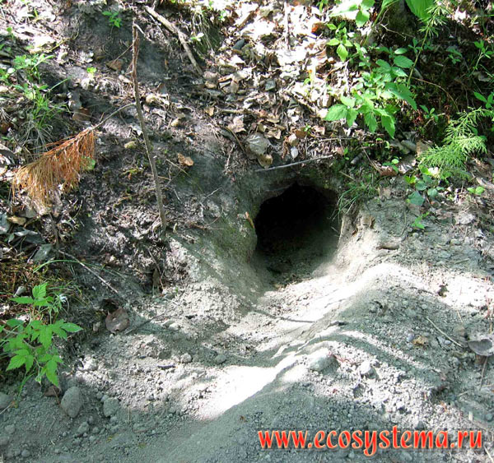
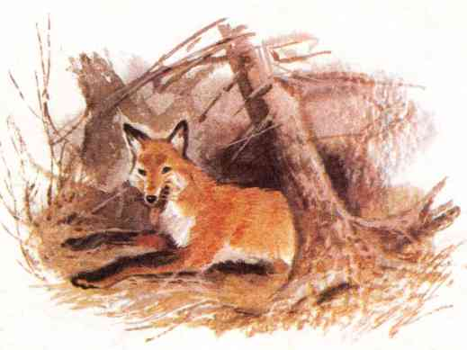
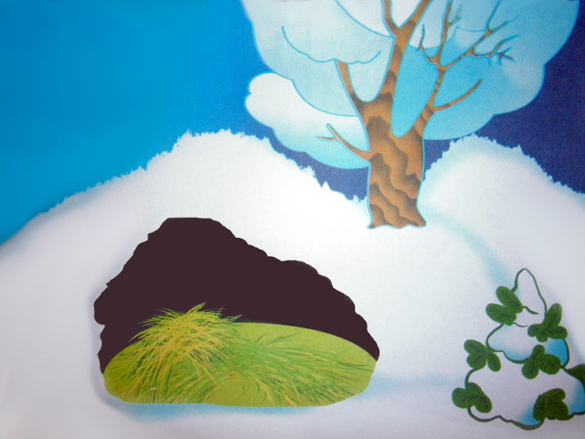
“КТО ГДЕ ЖИВЕТ?”

Slide 9
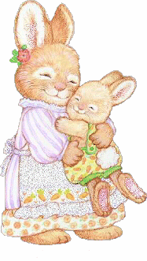
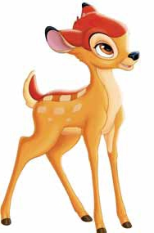
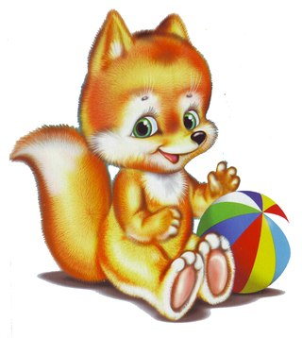
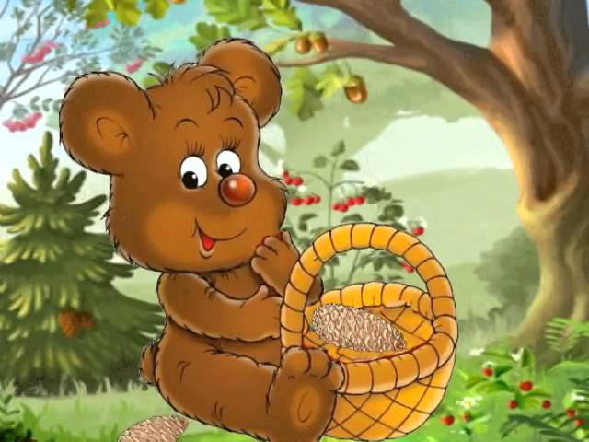
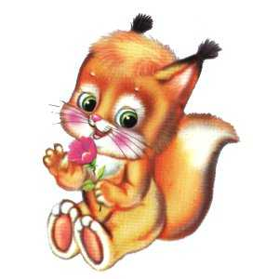
КТО У КОГО?

Slide 10
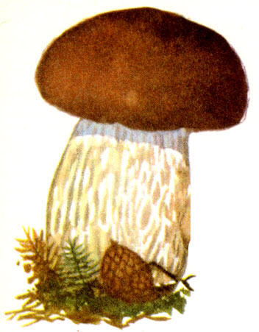
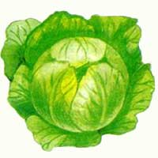
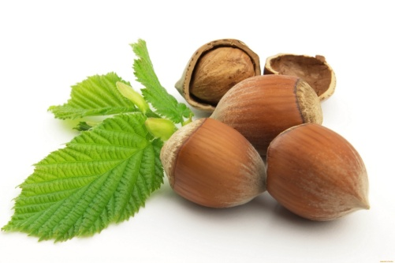
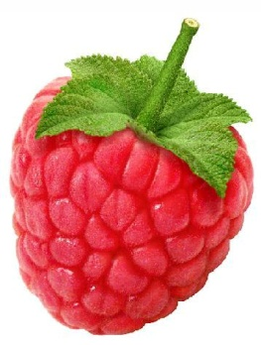
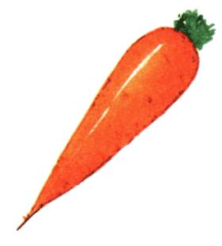
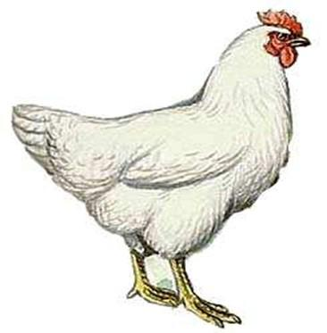
КТО ЧТО ЛЮБИТ?

